Slide 1
UML基础Ⅳ
综合应用和问题解答
导师：杨枨
答辩人：G02小组
小组成员：刘雨霏、刘晓倩、胡方正、张光程（组长）、杨智麟
答辩时间：2018.12.26
Notes:
更多模板资料-亮亮图文旗舰店 https://liangliangtuwen.tmall.com/

Slide 2
CONTENTS
目录
1
1
点击添加标题
4+1视图
2
UML 2.0及应用
3
项目简介
4
应用举例
5
PPT制作相关信息

Slide 3
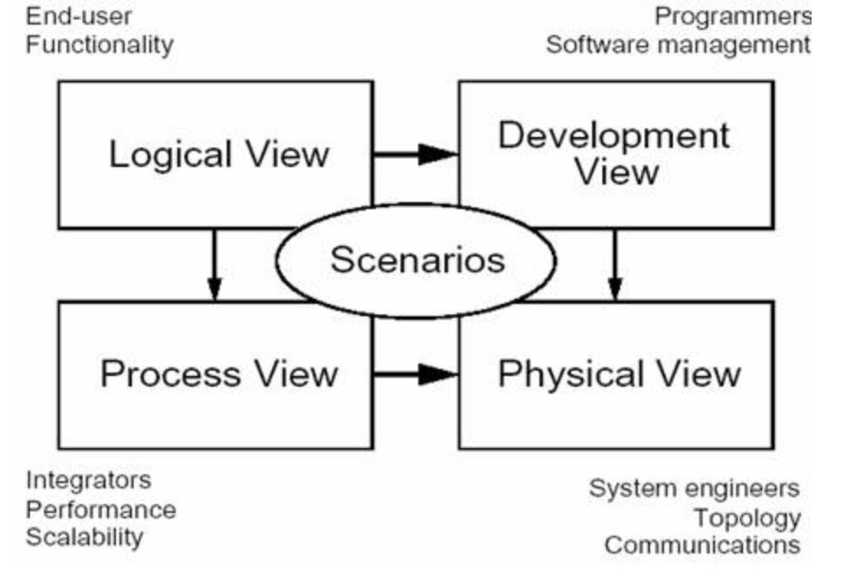
4+1视图
“4+1”视图是对逻辑架构进行描述，最早由 Philippe Kruchten 提出，他在1995年的《IEEE Software》上发表了题为《The 4+1 View Model of Architecture》的论文，引起了业界的极大关注。“4+1“视图从5个不同的视角包括包括逻辑试图、进程视图、物理视图、开发视图、场景视图来描述软件体系结构。每一个视图只关心系统的一个侧面，5个试图结合在一起才能反映系统的软件体系结构的全部内容
1
点击添加标题
Notes:
更多模板资料-亮亮图文旗舰店 https://liangliangtuwen.tmall.com/

Slide 4
4+1视图
3000
用例视图：也称为外部视图、功能视图、用户视图。主要描述一个系统应该具有的功能，指的是从系统外部参与者所能看到的系统功能，
逻辑视图：也称为静态视图、结构模型视图，包括类图和包图。主要运用与描述在用例视图中提出系统功能的实现。
并发视图：也称动态视图、进程视图，也包括动态图（状态机图、交互图）和实现图（交互图和部署图）。主要从资源的有效利用、代码的并行执行以及系统唤醒中异步事件的处理等方面来考虑。
组件视图：也称实现视图、物理视图，描述系统的实现模块及他们之间的依赖关系。其中组件指的是不同类型的代码模块。
配置视图：也称部署视图。主要显示系统的物理部署，它描述位于节电上的运行实例的部署情况
1
点击添加标题
2000
1500
1000
500
用例图
逻辑视图
并发视图
组件视图
配置视图
Notes:
更多模板资料-亮亮图文旗舰店 https://liangliangtuwen.tmall.com/

Slide 5
CONTENTS
目录
1
4+1视图
2
2
点击添加标题
UML 2.0及应用
3
项目简介
4
应用举例
5
PPT制作相关信息

Slide 6
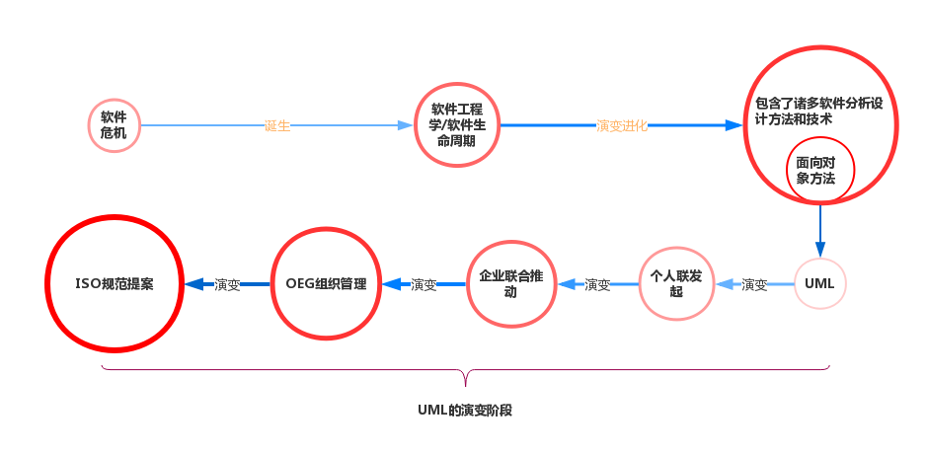
UML演变阶段
主要经历了四个阶段：
1.个人联合发起：在G.Booch、J.Rumbaugh和I.Jacobson联合将其各自的方法结合形成UML 0.9版本
2.多家公司联合推动：演变出UML 1.0和UML 1.1版本
3.对象管理组织OMG采纳：修订改进推出UML 1.2 1.3 1.4版本
4.进行一次重大修订，推出UML2.0，并提交到ISO提案
1
点击添加标题

Slide 7
UML 2.0
UML 1.0
UML 2.0
UML 2.X模型图：13种
类图：Class Diagram
对象图：Object Diagram
构件图： Component Diagram
部署图： Deployment Diagram
包图： Package Diagram
复合结构图：Composite Structure Diagram
用例图：Use Case Diagram
状态(机)图： State Machine Diagram
活动图： Activity Diagram
交互图：Interaction Diagram
UML 1.X模型图：9种
类图：Class Diagram
对象图：Object Diagram
构件图： Component Diagram
部署图： Deployment Diagram
用例图：Use Case Diagram
活动图： Activity Diagram
状态图： Statechart Diagram
顺序图： Sequence Diagram
协作图： Collaboration Diagram
1
点击添加标题

Slide 8
UML 2.0
UML 1.X与UML 2.0的区别
1
点击添加标题
1.UML2.0中用例图、构件图、顺序图、活动图有明显的改进。
2.UML2.0新增了“包图”、“组织结构图”、“交互概览图”、“时间图”
Notes:
更多模板资料-亮亮图文旗舰店 https://liangliangtuwen.tmall.com/

Slide 9
UML工具
Rational Rose Rational Rose是Rational公司出品的一种面向对象的统一建模语言的可视化建模工具。用于可视化建模和公司级水平软件应用的组件构造。它包括了统一建模语言（UML），OOSE，以及OMT。其中统一建模语言（UML）由Rational公司3位世界级面向对象技术专家Grady Booch、Ivar Jacobson、和Jim Rumbaugh通过对早期面向对象研究和设计方法的进一步扩展而得来的，它为可视化建模软件奠定了坚实的理论基础。
Rational Rose 是一个完全的、具有能满足所有建模环境（Web开发，数据建模，Visual Studio和 C++ ）灵活性需求的一套解决方案。Rose 允许开发人员，项目经理，系统工程师和分析人员在软件开发周期内在将需求和系统的体系架构转换成代码，消除浪费的消耗，对需求和系统的体系架构进行可视化，理解和精练。通过在软件开发周期内使用同一种建模工具可以确保更快更好的创建满足客户需求的可扩展的、灵活的并且可靠的应用系统。
1
点击添加标题

Slide 10
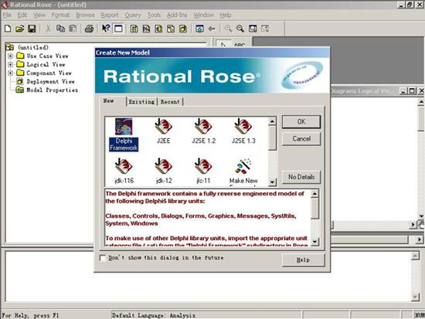
UML工具
Rose 2002功能上可以完成UML的9种标准建模，即静态建模（用例图类图对象图组件图配置图）和动态建模（合作图序列图状态转移图活动图
常用UML建模工具Rose具有强大的正向和逆向工程能力。正向工程这里指的是由设计产生代码，逆向工程指由代码归纳出设计。通过逆向工程Rose可以对历史系统作出分析，然后进行改进，再通过正向工程产生新系统的代码，这样的设计方式我们称之为再工程。
1
点击添加标题

Slide 11
UML工具
PowerDesigner Power Designer 是Sybase公司的CASE工具集，使用它可以方便地对管理信息系统进行分析设计，他几乎包括了数据库模型设计的全过程。利用Power Designer可以制作数据流程图、概念数据模型、物理数据模型，还可以为数据仓库制作结构模型，也能对团队设计模型进行控制。他可以与许多流行的软件开发工具，例如PowerBuilder、Delphi、VB等相配合使缩短开发时间和使系统设计更优化。 Power Designer是能进行数据库设计的强大的软件，是一款开发人员常用的数据库建模工具。使用它可以分别从概念数据模型(Conceptual Data Model)和物理数据模型(Physical Data Model)两个层次对数据库进行设计。在这里，概念数据模型描述的是独立于数据库管理系统(DBMS)的实体定义和实体关系定义；物理数据模型是在概念数据模型的基础上针对目标数据库管理系统的具体化。 PowerDesigner 6.0支持数据流图，8.0支持UML UseCase/sequence/class视图。
1
点击添加标题

Slide 12
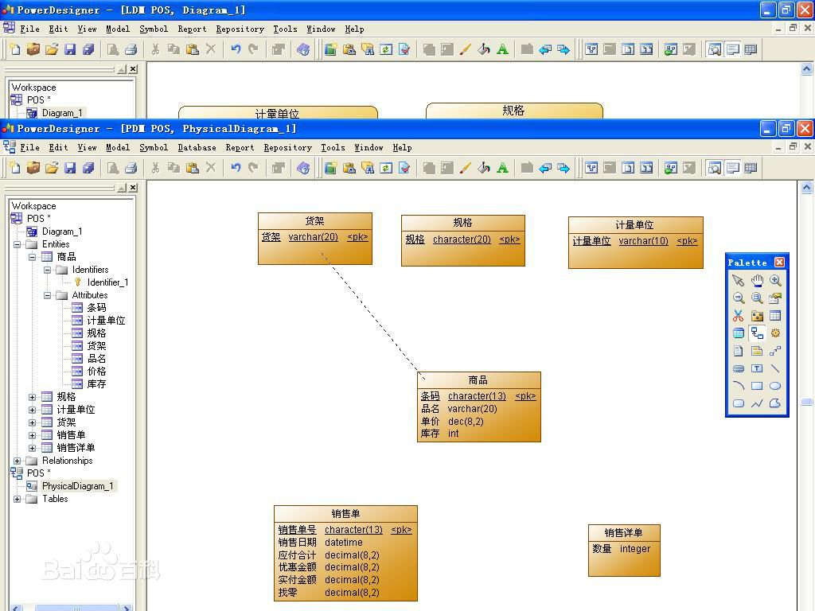
UML工具
1
点击添加标题

Slide 13
UML工具
StarUML StarUML(简称SU)，是一种创建UML类图，是一种生成类图和其他类型的统一建模语言(UML)图表的工具。StarUML是一个开源项目之一，发展快、灵活、可扩展性强。唯一不足之处，在反向工程时，只能生成类图，不能生成类之间的关系。
1
点击添加标题

Slide 14
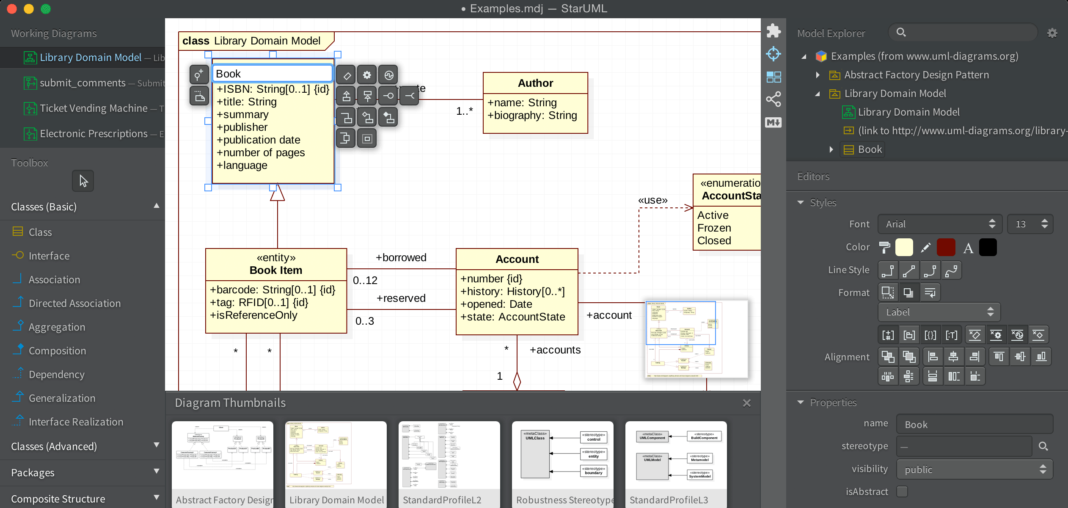
UML工具
1
点击添加标题

Slide 15

UML工具
1
点击添加标题
能够把图形直接复制或者内嵌到WORD的文档中。但是对于代码的生成更多是支持微软的产品如VB，VC++，C#，MS SQL Server 等（这也是微软的传统），所以它可以说用于图形语义的描述比较方便，但是用于软件开发过程的迭代开发则有点牵强。

Slide 16
UML工具对比
Rational Rose （ROSE）
像IBM一贯的风格中规中矩，属于JAVA理论学派的。主要对JAVA，C++等系列支持较好，最佳的特色，比较通用，特别是用例图等。缺点就是IBM浓重，JAVA系列最多，其他语言例如C#，Visual Basic.net、Delphi支持都较差。
1
点击添加标题
Microsoft Office Visio(VISIO)
对于流程图、示意图等画图能力超强，UML和代码的支持方面只支持VC++,VB等其他也很差。画图好掌握是画图的必备工具。如果你是售前，更加适合。而且还可以画其他模型图，机械、过程、电路都行。
PowerDesigner(PD)
对数据库的支持超强，特别偏重于以数据库驱动的设计，导入导出都非常好，UML语言相对落后，但是代码支持广泛。支持JAVA,C#，VB等，其他语言不支持。

Slide 17

UML的应用
UML的目标是以面向对象图的方式来描述任何类型的系统，具有很宽的应用领域。其中最常用的是建立软件系统的模型，但它同样可以用于描述非软件领域的系统。 UML是一个通用的标准建模语言，可以对任何具有静态结构和动态行为的系统进行建模。
1
点击添加标题
此外，UML适用于系统开发过程中从需求规格描述到系统完成后测试的不同阶段。在需求分析阶段，可以用用例来捕获用户需求。

Slide 18
UML的应用
UML模型还可作为测试阶段的依据。系统通常需要经过单元测试、集成测试、系统测试和验收测试。不同的测试小组使用不同的UML图作为测试依据：单元测试使用类图和类规格说明；集成测试使用部件图和合作图；系统测试使用用例图来验证系统的行为；验收测试由用户进行，以验证系统测试的结果是否满足在分析阶段确定的需求。
1
点击添加标题
总之，标准建模语言UML适用于以面向对象技术来描述任何类型的系统，而且适用于系统开发的不同阶段，从需求规格描述直至系统完成后的测试和维护

Slide 19
CONTENTS
目录
1
4+1视图
2
UML 2.0及应用
3
3
点击添加标题
项目简介
4
应用举例
5
PPT制作相关信息

Slide 20
项目简介
项目名称
基于项目的案例教学系统
项目的提出者
杨枨老师
项目主要承担小组
浙江大学城市学院PRD-2018-G02小组
项目的用户
浙江大学城市学院在校学生
项目模型
采用逆瀑布模型
1
点击添加标题

Slide 21
项目描述
传统的学习系统，是以强调理论知识点的学习为主的学习系统。这种学习系统的特点主要是能够给学生提供多元化的学习方法，如动画、PPT、视频、录音等等，让学生的学习寓教于乐。然而，这种学习系统却对现在出现的一类工程性学科的教学无能为力。工程性学科的教学最大的特点便是实践性强，需要学生自己动手去做，而不能单单进行理论的学习。
针对工程类项目实践不足的问题，我们建立了基于项目的案例教学系统，是以“Learning-by-doing”为主要教学思想，以互联网+作为载体，融合案例教学法、项目教学法以及问题导向型学习法各种优点的学习系统。
1
点击添加标题

Slide 22
项目优势
（1）学生可以扮演案例中的某个角色，根据其分配到的任务完成相应的工作和学习，与小组其他人员共同协作完成一个项目。学生通过在线学习可以了解到整个项目的流程，加深对理论知识的理解，提高项目实践能力。
（2）项目化的案例把项目分解成一个个任务，任务之间有相互的依赖关系，这比较像游戏中的一个个场景，增加了学习的趣味性，促进了学习体验。
（3）系统支持多个案例，只要符合其定义和规范的案例都可以用来学习，这为学生的学习创造了很好的环境。
1
点击添加标题

Slide 23
项目优势
（4）教师，以指导者的身份，可以随时跟踪、监控各个小组的项目情况，并可以方便的对项目进行讲评。
该系统使用工程类案例作为实践资源，将一门课程通过一个项目化案例进行展示，以任务的形式进行推进，采用项目分工的形式，按照实际情况给每个项目设定了不同的角色，每个角色都分配给了相应的任务，学生通过角色的扮演来进行项目的学习，模拟真实项目的开展过程，从而进行体验式学习的教学方式，解决工程类实践性学科在教学过程中实践不足的问题。
1
点击添加标题

Slide 24
CONTENTS
目录
1
4+1视图
2
UML 2.0及应用
3
项目简介
4
4
点击添加标题
应用举例
5
PPT制作相关信息

Slide 25
UML图分类
类型 | 包含
静态图 | 类图、组合结构图、对象图和包图
行为图 | 活动图、状态图
用例图 | 用例图
交互图 | 顺序图、通信图、交互概览图和时序图
实现图 | 构件图、部署图
1
点击添加标题

Slide 26
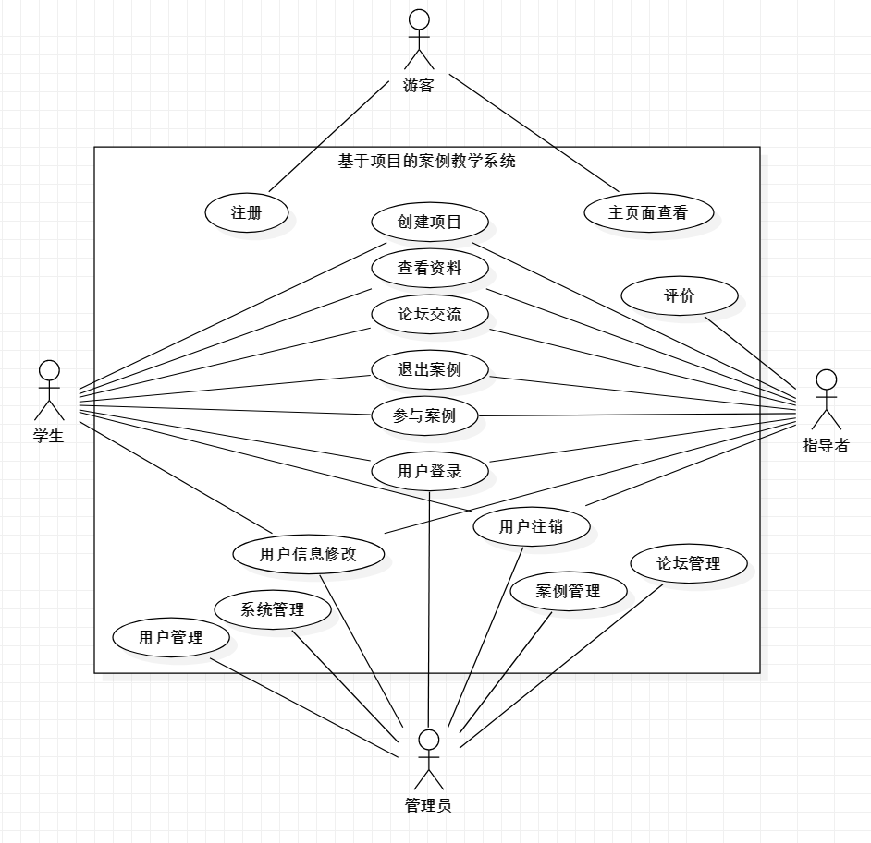
用例图
用例图中的主体内容用例、参与者、通信关联并没有变化
如果用UML1.X,只能用用例图所归属的包来表达一组用例的逻辑组织关系，即用用例在模型中所处的物理位置表达逻辑组织关系。在UML2.0中，为每个用例增加了一个称为Subject的特征，这项特征的取值可以作为在逻辑层面划分一组用例的一项依据。用例所属的“系统边界”就是“Subject”的一种典型例子。

Slide 27
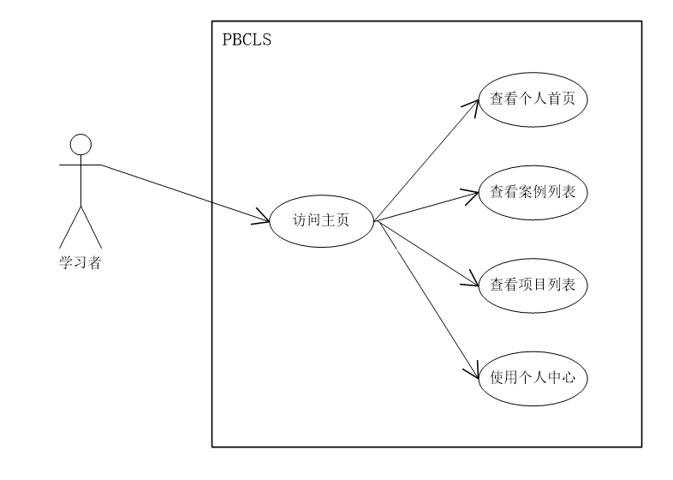
主要功能用例图
用例图主要回答了两个问题：1、是谁用软件2、软件的功能从用户的角度描述了系统的功能，并指出各个功能的执行者，强调用户的使用者，系统为执行者完成哪些功能。

Slide 28
用例图的绘制
用例图由参与者、用例、子系统以及它们之间的关系构成的，用于描述系统功能的动态视图称为用例图
参与者：是指存在于系统外部并直接与系统交互的人、系统或设备等，用一个小人表示
用例概述：是系统为参与者提供的功能,对于用例的命名可以取一个简单的、概括性的名称。一般是带有动作性的名称。用例在画图中用椭圆来表示。
子系统：用来展示系统的一部分功能，这部分功能联系紧密
关系：参与者与用例之间的关系就是参与者使用系统的功能用一个箭头指向用例

Slide 29
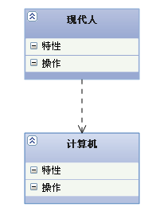
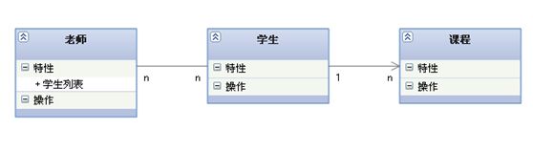
UML中的关系
依赖
关联
是两个模型元素间的语义关系其中一个
元素发生变化会影响另一个元素的语义
1
表示参与者与用例之间的通信，
任何一方都可发送或接受消息。
箭头指向消息接收方
点击添加标题

Slide 30
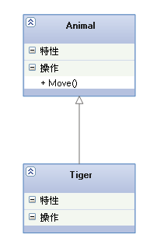
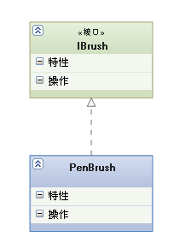
UML中的关系
泛化
实现
就是通常理解的继承关系，子用例和父用例相似，但表现出更特别的行为：子用例将继承父用例的所有结构、行为和关系。子用例可以使用父用例的一段行为，也可以重载它。父用例通常是抽象的。
箭头指向父用例
是类目之间的语义关系，其中一个类目指定了
由另一个类目保证执行的合约
1
点击添加标题

Slide 31
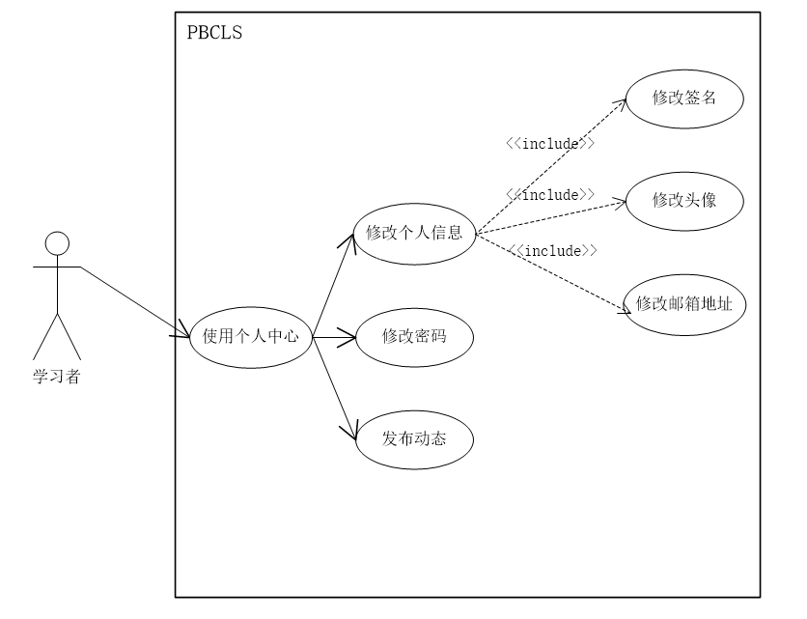
个人中心用例图

Slide 32
顺序图
1.允许顺序图中明确的表达分支判断逻辑，是一种非常实用的功能。能够将以前要通过两张图才能表达的意思通过一个图就表达出来了。但这并不意味着顺序图擅长表达这种逻辑，所以并不需要在顺序图中展现所有的分支判断逻辑。
2.允许“纵向”与“横向”地对顺序图进行拆分与引用。这就解决了以前一张图由于流程过多造成幅面过大浏览不便的困难。
3.提供了一种新图，称为“交互纵览图”（Interaction Overview Diagram），可以直观地表达一组相关顺序图之间的流转逻辑。以前遇到这种情况通常只能通过活动图间接表达。

Slide 33
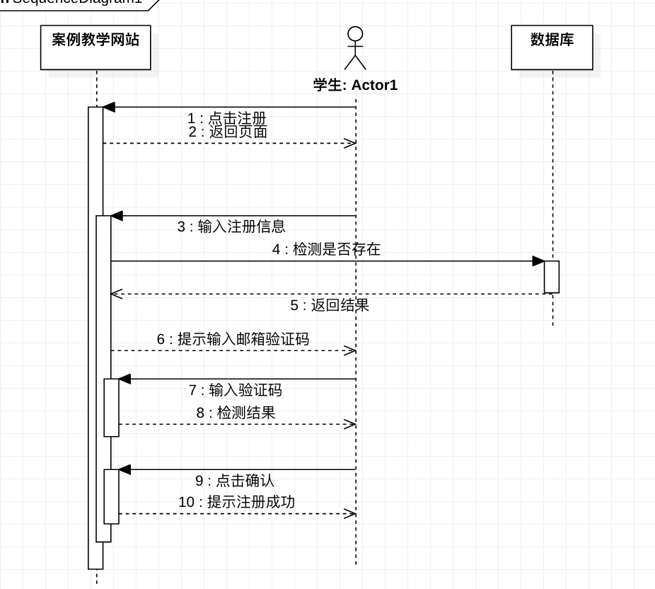
注册顺序图
是一种强调对象间消息传递次序的交互图，又称为时序图或序列图。描述了在一个用例或操作的执行过程中对象如何通过消息相互交互，说明了消息如何在对象之间被发送和接收以及发送的顺序。
1
点击添加标题
Notes:
更多模板资料-亮亮图文旗舰店 https://liangliangtuwen.tmall.com/

Slide 34
顺序图的绘制
顺序图由角色、对象、生命线以及消息构成的
角色：可以是人、甚至其他的系统或者子系统。
对象：对象包括三种命名方式：第一种方式包括对象名和类名；第二中方式只显示类名不显示对象名，即表示他是一个匿名对象；第三种方式只显示对象名不显示类明。
生命线：生命线在顺序图中表示为从对象图标向下延伸的一条虚线，表示对象存在的时间。
控制焦点是顺序图中表示时间段的符号，在这个时间段内对象将执行相应的操作，用小矩形表示。

Slide 35
消息
消息消息一般分为同步消息（Synchronous Message），异步消息（Asynchronous Message）和返回消息（Return Message）
同步消息：消息的发送者把控制传递给消息的接收者，然后停止活动，等待消息的接收者放弃或者返回控制。用来表示同步的意义
异步消息：消息发送者通过消息把信号传递给消息的接收者，然后继续自己的活动，不等待接受者返回消息或者控制。异步消息的接收者和发送者是并发工作的。
返回消息：返回消息表示从过程调用返回
自关联消息：表示方法的自身调用以及一个对象内的一个方法调用另外一个方法。
1
点击添加标题

Slide 36
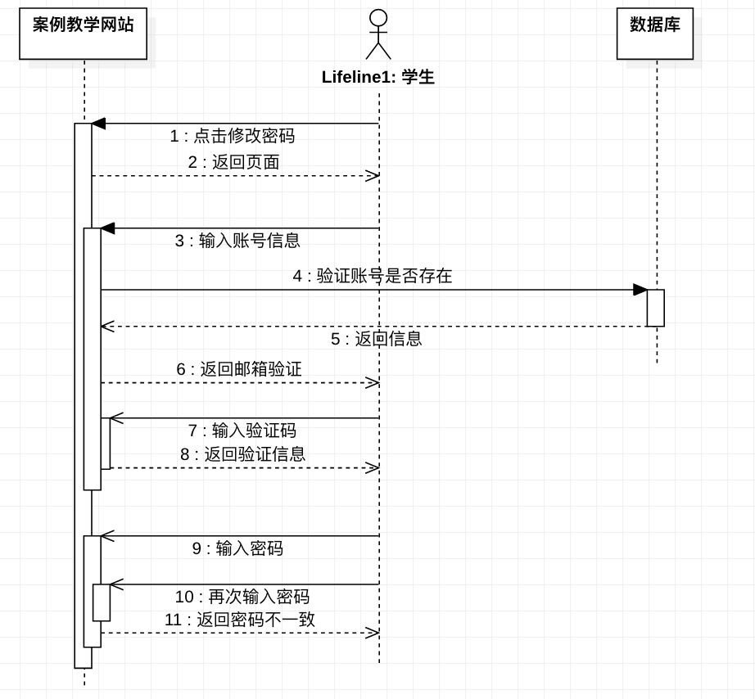
找回密码顺序图

Slide 37
活动图
活动图是UML用于对系统的动态行为建模的另一种常用工具，它描述活动的顺序，展现从一个活动到另一个活动的控制流。活动图在本质上是一种流程图。活动图着重表现从一个活动到另一个活动的控制流，是内部处理驱动的流程。
在UML2.0中，活动图增加了许多新特征，例如用到可以化分成层次，增加丰富的表达能力，在活动图中引入对象等特征。

Slide 38
活动图的绘制
活动状态图：活动状态用于表达状态机中的非原子的运行，表示为平滑的圆角矩形
动作流：动作之间的转换称之为动作流活动图的转换。用带箭头的直线表示，箭头的方向指向转入的方向。
开始节点：活动开始节点，是一个实心黑色圆点，有且只有一个
终止节点：用于表示活动图中活动的终点，可以有多个，分为活动终止节点和流程终止节点
活动终止节点表示整个活动的结束，表示为圆圈+内部实心黑色圆点；流程终止节点表示是子流程的结束，表示为圆圈+内部十字叉

Slide 39
活动图的绘制
分支与合并：选择分支，分支与合并用菱形表示，它有一个进入转换（箭头从外指向分支符号），一个或多个离开转换（箭头从分支符号指向外）。而每个离开转换上都会有一个监护条件，用来表示满足什么条件的时候执行该转换。
分叉与汇合：分叉用于将动作流分为两个或多个并发运行的分支，而汇合则用于同步这些并发分支，以达到共同完成一项事务的目的。
泳道：泳道将活动图中的活动划分为若干组，并把每一组指定给负责这组活动的业务组织，即对象。 在活动图中，泳道区分了负责活动的对象，它明确地表示了哪些活动是由哪些对象进行的。在包含泳道的活动图中，每个活动只能明确地属于一个泳道。

Slide 40
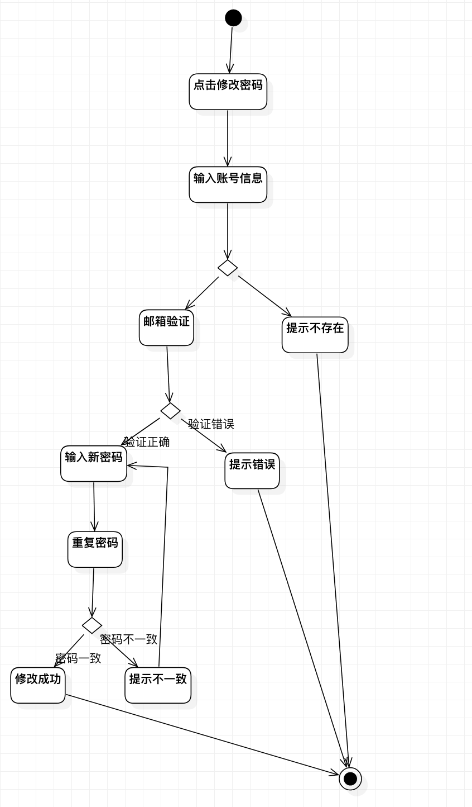
找回密码活动图
1
点击添加标题

Slide 41
CONTENTS
目录
1
4+1视图
2
UML 2.0及应用
3
项目简介
4
应用举例
5
5
点击添加标题
PPT制作相关信息

Slide 42



问题一
问题一
1
点击添加标题
用例图是由哪几部分构成的？
答案
用例图由参与者、用例、子系统以及它们之间的关系构成的

Slide 43
问题三
问题二
1
点击添加标题
UML那种常用工具具有强大的正向和逆向工程能力？
答案
Rational Rose

Slide 44
问题二
问题三
1
点击添加标题
UML有哪些图属于静态类型？
答案
类图、组合结构图、对象图和包图

Slide 45
问题二
问题四
1
点击添加标题
终止节点分几种？区别是什么？
答案
分为活动终止节点和流程终止节点
活动终止节点表示整个活动的结束，表示为圆圈+内部实心黑色圆点；流程终止节点表示是子流程的结束，表示为圆圈+内部十字叉

Slide 46
问题二
问题五
1
点击添加标题
在UML2.0中，为每个用例增加了一个什么特征？这项特征的取值可以作为在哪个层面划分一组用例的一项依据？
答案
在UML2.0中，为每个用例增加了一个称为Subject的特征，这项特征的取值可以作为在逻辑层面划分一组用例的一项依据。

Slide 47
问题二
问题六
1
点击添加标题
UML 1.X与UML 2.0的区别？
答案
1、UML2.0中用例图、构件图、顺序图、活动图有明显的改进。
2、UML2.0新增了“包图”、“组织结构图”、“交互概览图”、“时间图”

Slide 48
参考文献
1
1
点击添加标题
UML用户指南（第2版·修订版）【美】Grady booch 等著 人民邮电出版社
2
UML2基础、建模与设计教程 杨弘平 等 编著 清华大学出版社
3
https://www.cnblogs.com/ywqu/archive/2009/12/22/1629426.html 2018.12.23 09:30

Slide 49
小组分工
刘晓倩9.6——制作PPT及修改
刘雨霏8.7——PPT审核修改
张光程9.4——用例图制作
胡方正8.9——PPT审核
杨智麟9.2——顺序图及活动图制作

Slide 50
THANKS !

